Slide 1
Спорт дене келшымаш.
Спорт- тиде тазалык.

Slide 2
НОВЫЕ СЛОВА.
Спорт-
Спортсмен-влак- спортсмены.
Тале спортсмен-быстрый спортсмен.
™чашат-соревнуются
Куржталыт-бегают
Футбол дене модыт-играют в футбол.
Физкультур туныктышо-учитель физкультуры.
Мый куржталам-я бегаю.

Slide 3
Спряжение глагола.
Мый куржталам,модам,ÿчашем.
Тый куржталат,модат,ÿчашет.
Тудо куржталеш, модеш,ÿчаша.
Мый футбол дене (модаш).
Тый хоккей дене(модаш)
Тудо стадионышто(куржталаш)
Мый спортзалыште(куржталаш)
Спортсмен талын(куржталаш)

Slide 4
Йоча –влак мом ыштат? Сÿретыште мыняр йоча?
СПОРТ- тиде тазалык,
Спорт- тиде вий.

Slide 5
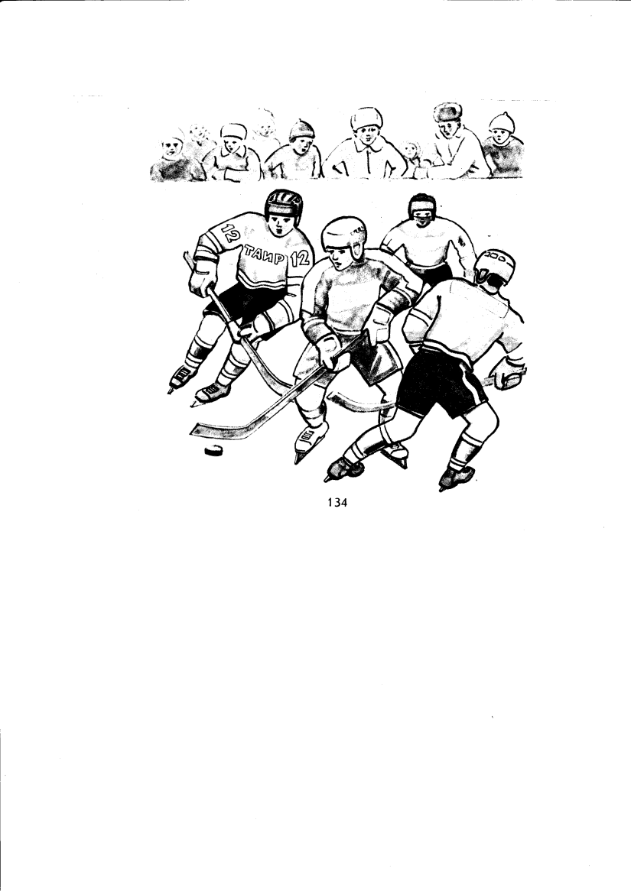
С™ретыште кÖ? Нуно мом ыштат?Сÿ™ретыште мыняр хоккеист?

Slide 6
Изи текст.
Спорт- тиде тазалык.Мый спортым йöратем.Стадионышто шуко спортсмен-влак.Нуно куржталыт,ўчашат, модыт.Мый
футбол дене модаш йöратем.Мый стадионышто куржталаш йöратем.Эше мый телевизор дене хоккейым ончем.Кажне кечын мый зарядкым ыштем.Школышто мый физкультур урокышто куржталам.

Slide 7
Ответьте на вопросы по тексту.
1.Тый мом йöратет?
2.Физкультур урокышто тый мом ыштет?
3.Телевизор дене тый мом ончаш йöратет?
4.Стадионышто кö-влак?
5.Нуно мом ыштат?
6.Кажне кечын эрдене тый мом ыштет?
7.Тый спортым йöратет?

